Slide 1
Получение и применение алкенов
ГБОУ школа № 1352 с углубленным изучением английского языка г. Москвы
Тема 5. Углеводороды. Урок 28/9
Политова Светлана Викторовна,
учитель химии высшей квалификационной категории

Slide 2
Термический крекинг алканов
 |  | t°
С₈ | Н₁₈ | = | С₄ | Н₁₀ | ▬ | С₄ | Н₈
. . . |  |  | . . . |  |  | . . .

Slide 3
Дегидрирование алканов
 |  | t°, | Cr₂O₃
С₃ | Н₈ | ⎯→ |  | С₃ | Н₆ | + | Н₂
. . . |  |  |  | . . . |  |  | . . .

Slide 4
Лабораторные способы
Реакции отщепления (элимирования)
Отщепление от двух соседних атомов углерода, образование π-связи

Slide 5
Дегидратация спиртов
 |  |  | t°, | H₂SO_{4(конц)}
С₂ | Н₆ | O | ⎯→ |  | С₂ | Н₄ | + | Н₂ | O
. . . |  |  | t°>150°C |  | . . . |  |  | . . .

Slide 6
Дегидрогалогенирование моногалогенпроизводных
 |  |  |  |  | t°
С₂ | Н₅ | Br | + | K-OH | → | С₂ | Н₄ | + | K | Br | ₊ | Н₂O
. . . |  |  |  |  | спирт | . . . |  |  | . . .

Slide 7
Правило Зайцева
Реакции дегидратации
 |  |  |  |  |  |  |  |  | t°, | H₂SO_{4(конц)}
.. |  |  | .. |  | .. |  | ..
С | H₃ | ▬ | CН | ▬ | CH | ▬ | С | H₃ | ⎯→
 |  |  | ⎮ |  | ⎮ |  |  |  | t°>140°C
 |  |  | H |  | OH
. . .
бутен-2 + H₂O

Slide 8
Правило Зайцева
Реакции дегидрогалогенирования
 |  |  |  |  |  |  |  |  | t°, | спирт, KOH
.. |  |  | .. |  | .. |  | ..
С | H₃ | ▬ | CН | ▬ | CH | ▬ | С | H₃ | ⎯→
 |  |  | ⎮ |  | ⎮ |  |  |  | t°>140°C
 |  |  | H |  | Br
. . .
бутен-2 + HBr

Slide 9
Дегалогенирование
.. |  |  | .. |  | .. |  | t°
С | H₃ | ▬ | CН | ▬ | CH₂ | + Zn ⎯→
 |  |  | ⎮ |  | ⎮
 |  |  | Br |  | Br
. . .
пропен + ZnBr₂

Slide 10
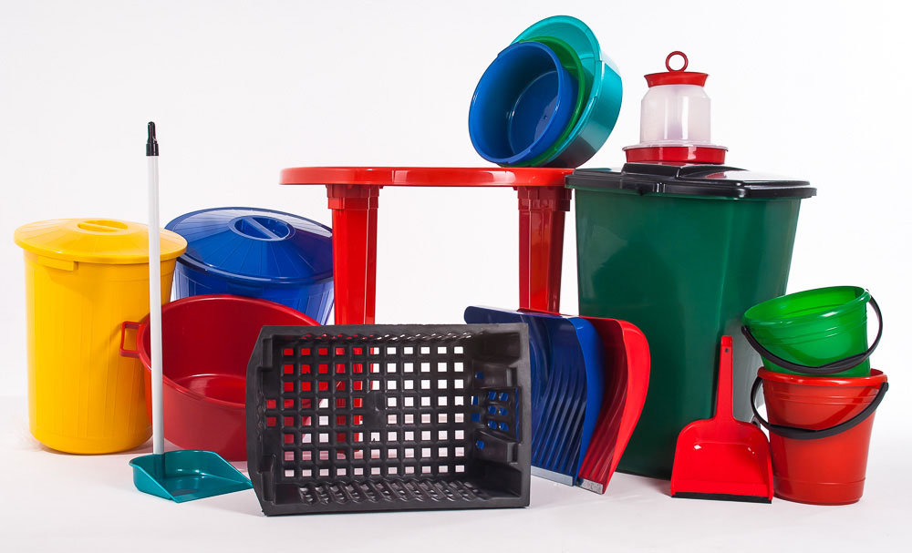
Пластмассы

Slide 11
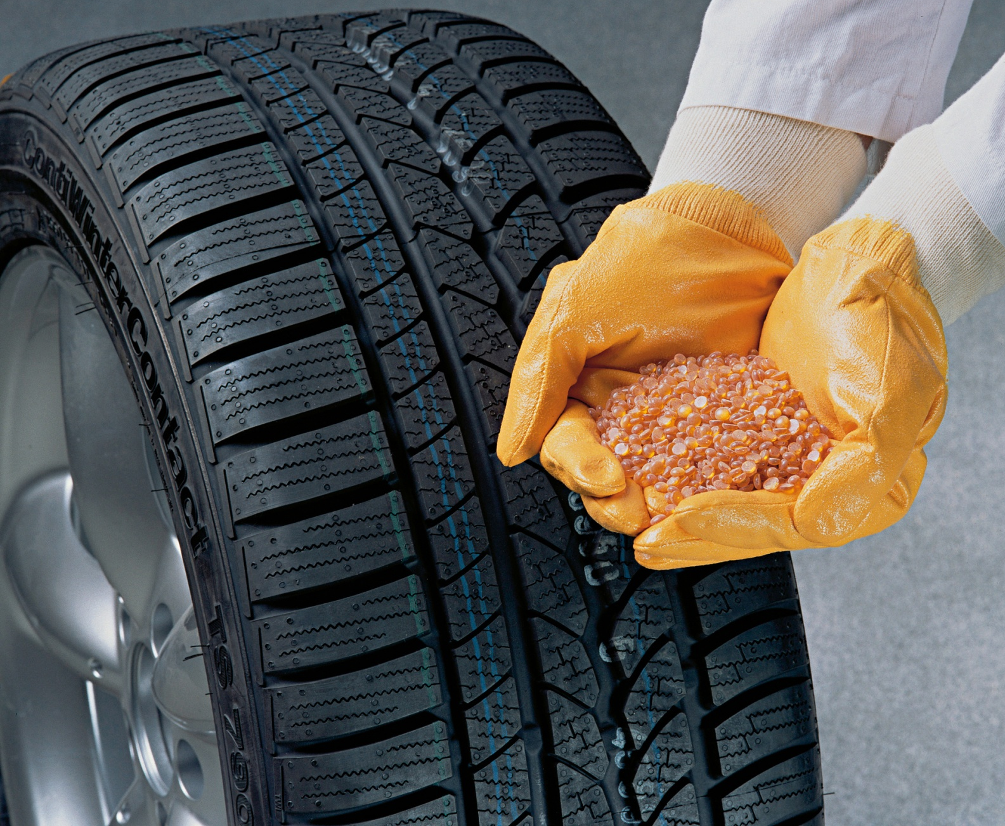
Синтетический каучук

Slide 12
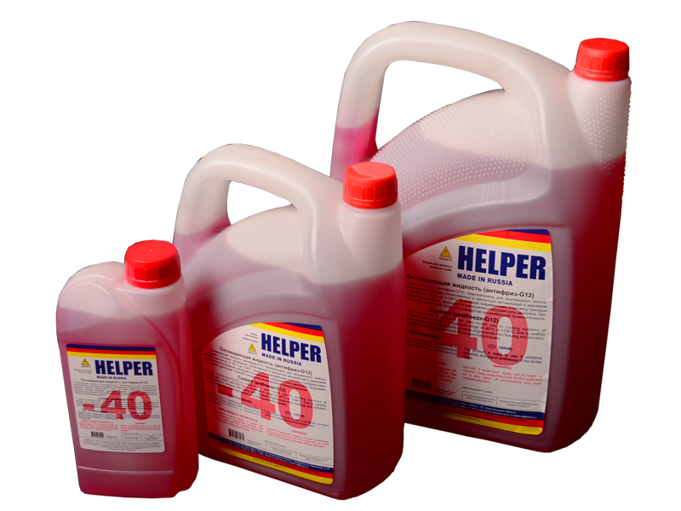
Антифризы

Slide 13
Взрывчатые вещества

Slide 14
Взрывчатые вещества

Slide 15
Растворители
Область применения перхлорэтилен
Перхлорэтилен используется в производстве хладагентов, в процессах химической чистки одежды, обезжиривания металлов, в текстильной промышленности и других отраслях хозяйства.
Перхлорэтилен (C₂Cl₄)

Slide 16
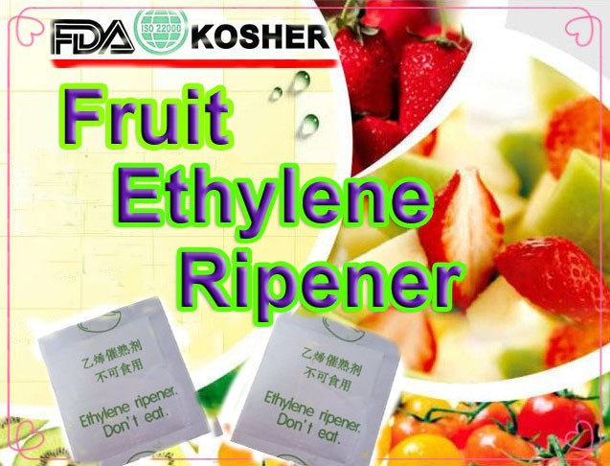
Созревание фруктов

Slide 17
Информационные источники:
пластмассы
шины
антифриз

